Slide 1
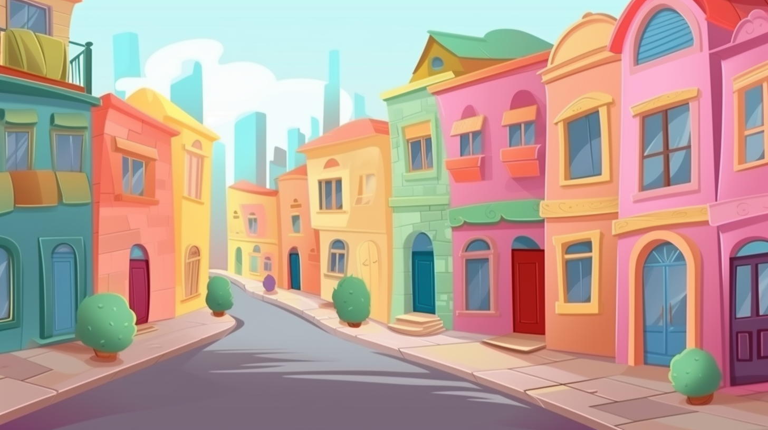
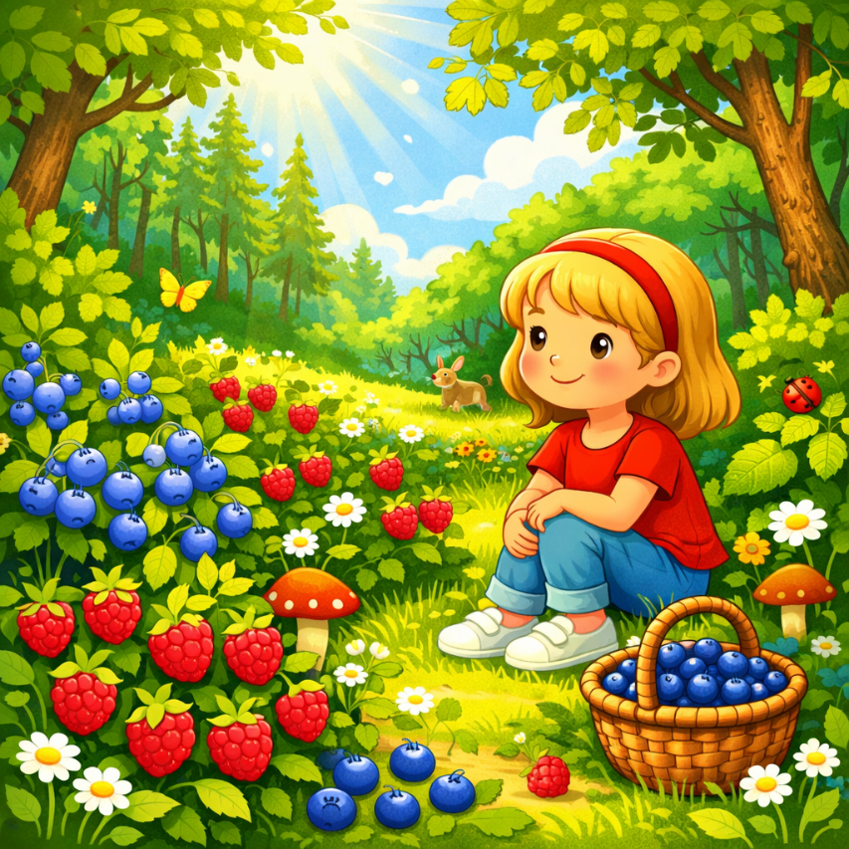


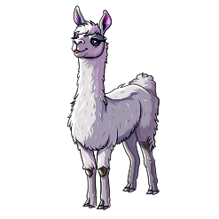






КО
ЗО
ТЕЛ
ЛА
СА
МА
ЗО
ДО
ЛО
ТО
Лариса гуляла по лісу.
Лариса гуляла по літньому лісу. Сонце світило крізь листя. Вона знашла поляну з лохиною та малиною. У лісі було тепло та світло. Лариса довго милувалась лісом.
У лісі йшов сильний дощ.
У лісі було холодно та темно.
КЛУМ
ТА
БА
Дівчинка збирала малину та
лохину.
Сонце світило крізь листя.

